Slide 1


Slide 2
НАША ИГРА

Slide 3

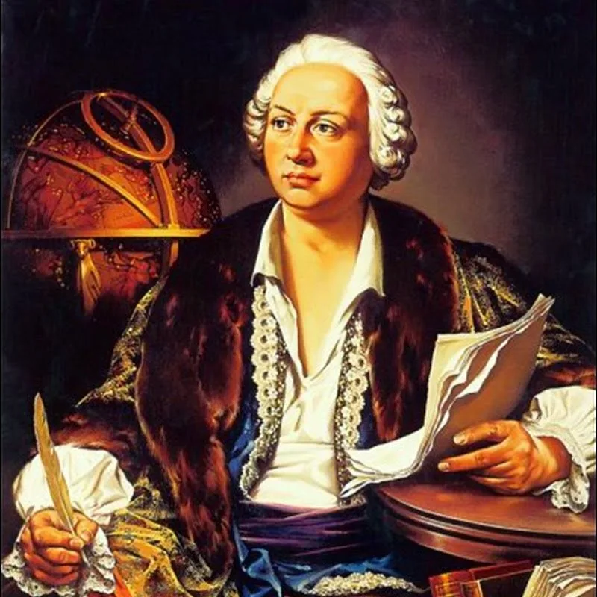
«Наука есть ясное познание истины, просвещение разума, непорочное увеселение жизни, похвала юности, старости подпора, строительница градов, полков, крепость успеха в несчастии, в счастии украшение, везде верный и безотлучный спутник»
М.В. Ломоносов (1711-1765 )

Slide 4
Основные правила игры
Кнопку нажимает только капитан команды и только после прочтения вопроса ведущим.
Первые нажали - первые отвечаете.
Для ответа на вопрос даётся 10 секунд.
Правильный ответ добавляет выбранную сумму к вашему счёту, неправильный отнимает.
Нажали на кнопку и не ответили за 10 секунд – очки отнимаются.
Следующий вопрос выбирает команда, которая правильно ответила на придыдущий вопрос.
Необходимо вычёркивать сыгранные ячейки в листе с темами и стоимостью вопросов.

Slide 5
Дополнительные правила игры
Кот в мешке
Аукцион
Вопрос, тема и стоимость изначально не объявляются.
«Кота» надо отдать любой команде соперников.
После передачи называется тема и капитан, чья команда будет отвечать, выбирает стоимость.
Право отвечать предоставляется команде, назначившей за него наибольшую цену на торгах.
Ставки на «Аукционе» кратны 100 очкам
Минимальная ставка – номинал вопроса.
Ставить больше имеющихся очков нельзя.
Ставка «ва-банк» перебивается только большим по сумме «ва-банком».
Первую ставку делает команда, выбравшая вопрос, дальше порядок определяется количеством очков (от меньшего).

Slide 6

Механика | 100 | 200 | 300 | 400 | 500
Молекулярная физика и термодинамика | 100 | 200 | 300 | 400 | 500
Электричество и магнетизм | 100 | 200 | 300 | 400 | 500
Оптика | 100 | 200 | 300 | 400 | 500

Slide 7
В каком месте тела находится его центр масс, если форма тела симметрична и однородна?
МЕХАНИКА
100

Slide 8
В центре
МЕХАНИКА
100

Slide 9
Как называется величина, которая характеризует работу, выполненную за единицу времени?
МЕХАНИКА
200

Slide 10
Мощность
МЕХАНИКА
200

Slide 11
Назовите явление сохранения скорости тела в отсутствии действия на него внешних сил.
МЕХАНИКА
300

Slide 12
Инерция
МЕХАНИКА
300

Slide 13
Этот физик открыл и проверил на опыте закон гидростатического давления.
МЕХАНИКА
400

Slide 14
Блез Паскаль
МЕХАНИКА
400

Slide 15
Почему на Луне вес человека значительно меньше, чем на Земле, при том, что его масса остаётся неизменной?
МЕХАНИКА
500

Slide 16
Ускорение свободного падения на Луне меньше, чем на Земле.
МЕХАНИКА
500

Slide 17
Какое уравнение связывает давление, объем и температуру идеального газа?
МОЛЕКУЛЯРНАЯ ФИЗИКА И ТЕРМОДИНАМИКА
100

Slide 18
Уравнение состояния идеального газа
МОЛЕКУЛЯРНАЯ ФИЗИКА И ТЕРМОДИНАМИКА
100

Slide 19
Как перевести температуру из градусов Цельсия
в Кельвины?
МОЛЕКУЛЯРНАЯ ФИЗИКА И ТЕРМОДИНАМИКА
200

Slide 20
Прибавить 273
МОЛЕКУЛЯРНАЯ ФИЗИКА И ТЕРМОДИНАМИКА
200

Slide 21
Какая макроскопическая величина напрямую зависит от средней кинетической энергии молекул?
МОЛЕКУЛЯРНАЯ ФИЗИКА И ТЕРМОДИНАМИКА
300

Slide 22
Температура
МОЛЕКУЛЯРНАЯ ФИЗИКА И ТЕРМОДИНАМИКА
300

Slide 23
Чей закон описывает изменение объема идеального газа при изменении его температуры при постоянном давлении?
МОЛЕКУЛЯРНАЯ ФИЗИКА И ТЕРМОДИНАМИКА
400

Slide 24
Закон Гей-Люссака
МОЛЕКУЛЯРНАЯ ФИЗИКА И ТЕРМОДИНАМИКА
400

Slide 25
Что произойдёт с газовым баллоном при попадании
в открытый космос?
МОЛЕКУЛЯРНАЯ ФИЗИКА И ТЕРМОДИНАМИКА
500

Slide 26
Баллон взорвётся из-за расширения газа.
МОЛЕКУЛЯРНАЯ ФИЗИКА И ТЕРМОДИНАМИКА
500

Slide 27
Назовите учёного, который придумал закон для описания сил взаимодействия между двумя точечными зарядами?
ЭЛЕКТРИЧЕСТВО И МАГНЕТИЗМ
100

Slide 28
Кулон
ЭЛЕКТРИЧЕСТВО И МАГНЕТИЗМ
100

Slide 29
В каких единицах измеряется индукция магнитного поля?
ЭЛЕКТРИЧЕСТВО И МАГНЕТИЗМ
200

Slide 30
В Теслах
ЭЛЕКТРИЧЕСТВО И МАГНЕТИЗМ
200

Slide 31
Как называется электронный компонент, способный накапливать
электрический заряд?
ЭЛЕКТРИЧЕСТВО И МАГНЕТИЗМ
300

Slide 32
Конденсатор
ЭЛЕКТРИЧЕСТВО И МАГНЕТИЗМ
300

Slide 33
Назовите явление, которое лежит в основе работы механических электрогенераторов.
ЭЛЕКТРИЧЕСТВО И МАГНЕТИЗМ
400

Slide 34
Электромагнитная индукция
ЭЛЕКТРИЧЕСТВО И МАГНЕТИЗМ
400

Slide 35
Кто придумал систему уравнений, которая описывает электромагнитные поля и их взаимодействие с электрическими
зарядами и токами?
ЭЛЕКТРИЧЕСТВО И МАГНЕТИЗМ
500

Slide 36
Максвелл
ЭЛЕКТРИЧЕСТВО И МАГНЕТИЗМ
500

Slide 37
Как соотносятся оптическая сила линзы и фокус?
ОПТИКА
100

Slide 38
Обратной пропорциональностью
D = 1/F
ОПТИКА
100

Slide 39
Как называется явление изменения направления света при переходе из одной среды в другую?
ОПТИКА
200

Slide 40
Преломление
ОПТИКА
200

Slide 41
Какой тип линз используется в очках
для коррекции дальнозоркости?
ОПТИКА
300

Slide 42
Рассеивающая линза
ОПТИКА
300

Slide 43
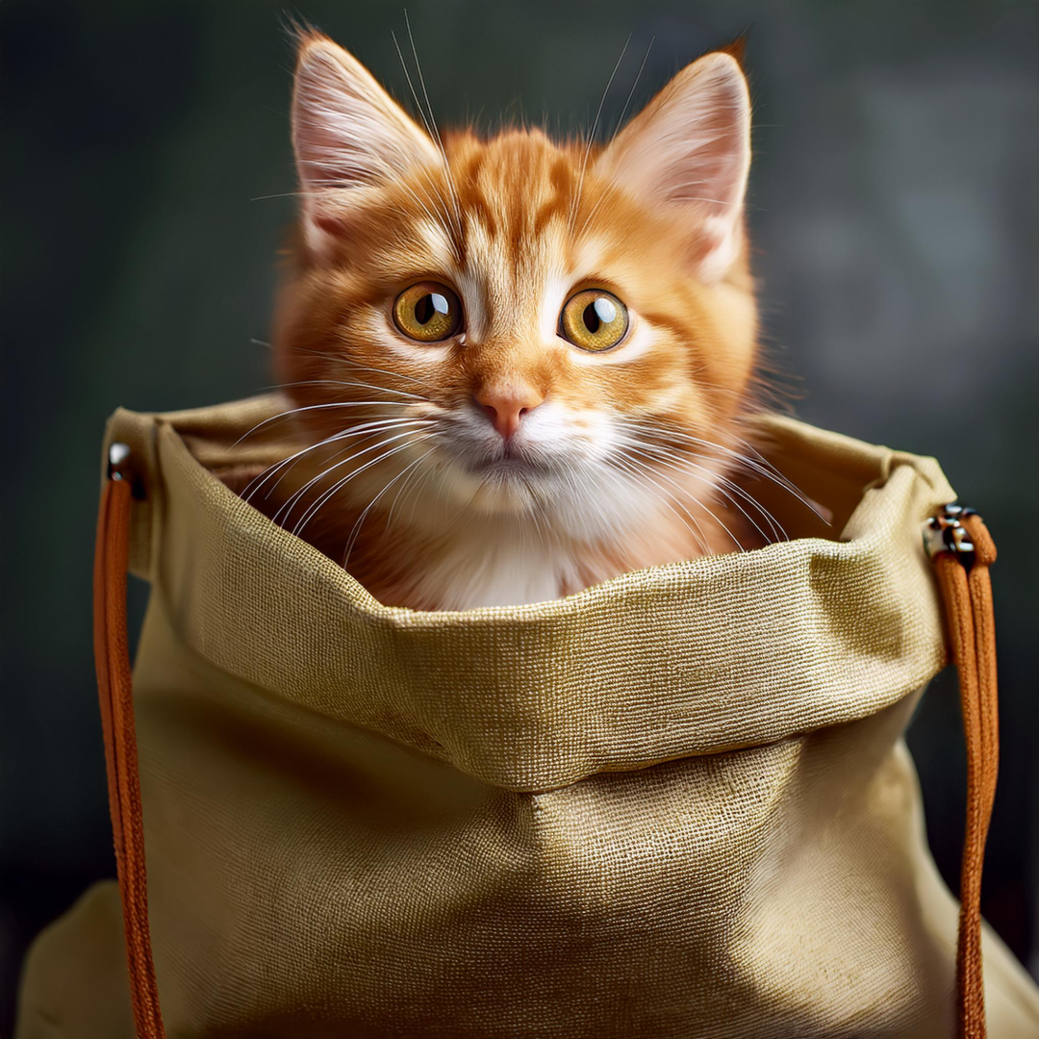
Кот в мешке
Кот в мешке

Slide 44
АСТРОФИЗИКА
ОПРЕДЕЛИТЕ СТОИМОСТЬ

Slide 45
Как называется умирающая, медленно остывающая звезда, которая не смогла превратиться в нейтронную?
АСТРОФИЗИКА
ХХХ

Slide 46
Белый Карлик
АСТРОФИЗИКА
ХХХ

Slide 47
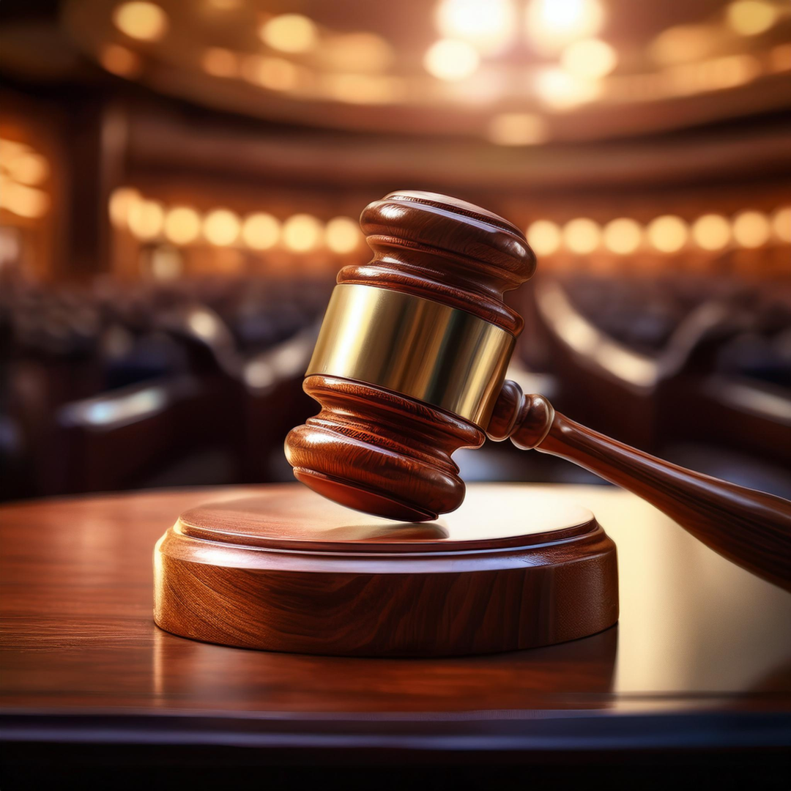
Аукцион
Аукцион

Slide 48
Назовите оптическое явление, благодаря которому возможно создание
физических голограмм.
ХХХ

Slide 49
Интерференция
ХХХ

Slide 50
Спасибо за участие!

